Slide 1
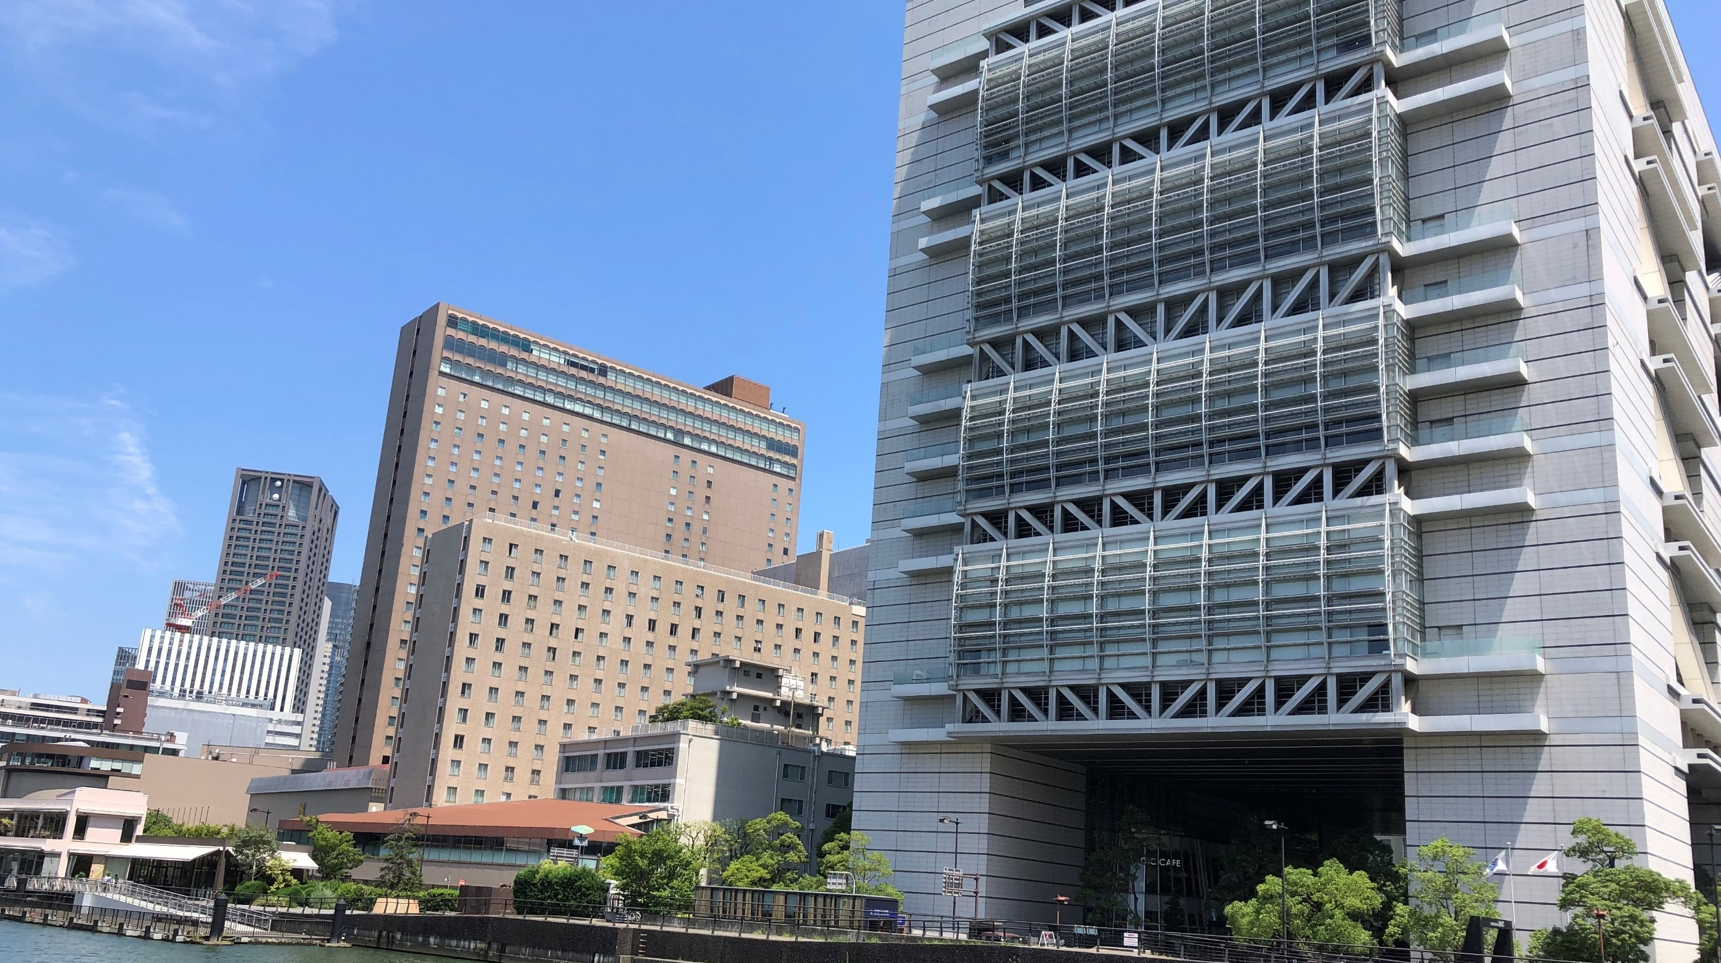
（案） 株式会社大阪国際会議場中期経営計画 （2024-2028）

Slide 2
はじめに
平素より、弊社事業に格別のご高配を賜り、厚く御礼申し上げます。
2000年４月の大阪府立国際会議場（グランキューブ大阪）開設以来、弊社はこの会議場の運営にあたってまいりました。2019年度からは2028年度までの10年間の指定管理者として指定いただき、MICEの誘致・開催に努めてまいりました。しかし、2020年初めから新型コロナウイルス感染症による大幅な施設利用の減少、さらには委託費やエネルギー価格の高騰にも見舞われ、大変厳しい経営環境に陥りました。そのような状況の中で、2021年に自衛隊大規模ワクチン接種センターとして施設をご利用いただき、府民の皆様のお役に立てることができました。2022年からは国際会議も復活し始め、2023年10月には「G7大阪・堺貿易大臣会合」の会場にお選びいただき、国際水準の会議環境をご提供しております。
また、2023年12月から翌年3月末まで、当会議場開設以来、初めて休館を伴う大規模修繕を実施いたしました。生まれ変わった当会議場をお客さまに快適にご利用いただきたいと存じます。
このようにMICE環境が激変し、先行きも不透明な中ではありますが、2025年大阪・関西万博というMICE都市を目指す大阪にとって、最高の好機を目前に、2024年度から2028年度までの中期経営計画を策定しました。
弊社は、この計画に基づき「アジア・大洋州有数のMICE都市大阪」の実現に資することができるよう、国際会議の誘致・開催に努めますとともに、環境変化にスピーディに対応してマーケティングを進化させ、指定管理者としてふさわしい経営基盤を確立してまいります。
指定管理期間の後半期におきましても「アジア有数の都市型MICE施設」を実現すべく、全社一丸となって取り組みを進めてまいりますので、引き続き、ご支援、ご協力のほど、よろしくお願い申し上げます。
2024年4月
株式会社大阪国際会議場
代表取締役社長 藤田 正樹

Slide 3
中期経営計画（2024-2028）目次
Ⅰ中期経営計画の位置づけ
Ⅱ環境の変化と当社の取組み
Ⅲ新たな戦略
1. 2025年大阪・関西万博を起爆剤にアジア有
数の都市型MICE施設を目指す
2.進化したマーケティングによる施設稼働率
と収益の向上
3.最適なサービスプラットフォームの構築に
よるサービス事業の強化
4.快適で安全・安心な魅力あふれるグラン
キューブ大阪
5.自立した社員による組織の活性化と業務改善
Ⅳ機能強化・修繕計画
Ⅴ収支計画
Ⅵ数値目標（KGI/KPI)

Slide 4
Ⅰ中期経営計画の位置づけ
（１）計画の目的
この計画は、大阪府立国際会議場の現在の指定管理期間である2019年度から2028年度までの
うち、後半の2024年度から2028年度までの期間について、当社が、指定管理者として、国際会議の
誘致・開催や多角的な催事の実施など、国際会議場の的確な運営と安定した経営を持続するため、経営
の基本方針と経営目標を設定するとともに、全社が一丸となって達成するための取組方策を示すこと
を目的として策定するものである。
（２）計画の期間
2024年度から2028年度まで（5年間）
（３）他の計画等との関係
この計画は、2019年３月に策定した「株式会社大阪国際会議場中長期経営計画 2019－2028」
の後継計画である。この計画期間中に新型コロナウイルス感染症が世界的に拡大し、国際会議の激減、
オンライン会議の増加等MICEを取り巻く環境が激変した。他方、2025大阪・関西万博の開催準備が進
む中、中之島のまちづくり、大阪IRやなにわ筋線の整備も具体化している。また、開業以来となる当会
議場の大規模修繕工事も行われた。
この計画は、これらの経緯に加え、2022年３月に策定した当社の活動計画である「NEW OICC
2025」や大阪全体のMICE計画である「大阪MICE誘致戦略」等も踏まえて策定している。

Slide 5
Ⅱ環境の変化と当社の取組み
1.前中長期経営計画の概要
前中長期経営計画は、2019年度から2028年度までの期間において大阪府立国際会議場の指定管理者となった当社
の中長期経営計画であり、当時の増加基調のMICE需要を背景に、指定管理期間の中間年である2023年度に国際会議
70件開催（2018年度66件）、売上高2,157百万円（2018年度1,847百万円）、営業利益51百万円（2018年度
12百万円）を達成するという積極的な目標を掲げた。
1.計画の目的
2019年度以降も大阪府立国際会議場の指定管理者として国際会議をはじめとする多角的な催事を実施し、
安定した経営を持続するため、経営の基本方針と経営目標を定める。
2.計画期間
2019年度～2028年度。ただし、2024年度以降の数値目標を含む計画は、2023年度中に策定。
3.主な取組み
【事業方針（４つの柱）】
①国際会議の誘致強化
②収益の最大化と会社の持続的成長により大阪の発展に貢献
③快適で魅力あふれる大阪国際会議場を
④お客様の安全・安心を第一に
【事業を支える基盤（３つの基盤）】
a 人材確保・育成
b 地域社会との共生
c 経営体質強化
4.ビジョン
『アジア有数の都市型 ＭＩＣＥ施設に』

Slide 6
Ⅱ環境の変化と当社の取組み
2.新型コロナウイルス感染症の拡大と当社の課題
2019年度から2023年度までの中長期経営計画期間の前半期においては、2020年初めからの新型コロナウイルス感染症（以下「新型コロナ」と言う。）の影響により、MICE需要の急減、オンライン会議等の普及など当社をめぐる環境は大きく変化した。
現在、MICE需要は徐々に回復しているが、感染症のほか様々な環境変化もあり、2024年度から2028年度の中長期経営計画の後半期においては次のような課題がある。
（1）新型コロナウイルス感染症の影響による国際会議の落ち込み
（2）オンライン会議、ハイブリッド会議の増加によるリアルMICEの減少
（3）企業のMICE需要の回復の弱さ
（4）エネルギーコスト等物価の高騰や委託料の増加による施設運営費の上昇
（5）中之島、梅田地域に競合施設が増加

Slide 7
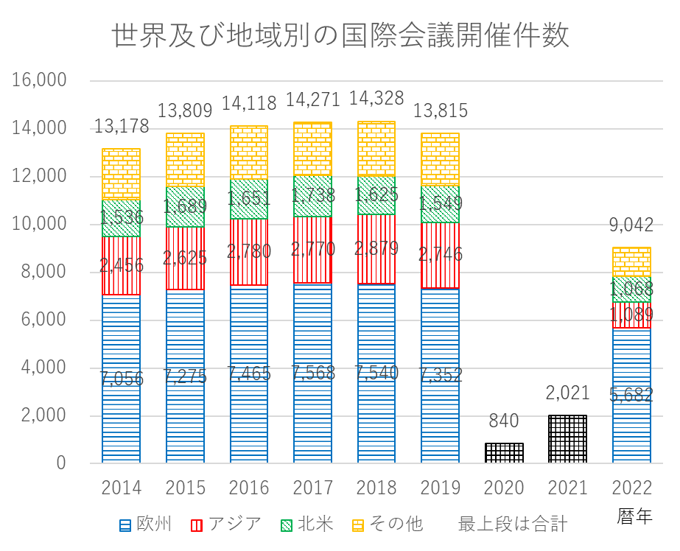
Ⅱ環境の変化と当社の取組み
3.新型コロナウイルス感染症によるMICE需要の急減とオンライン会議等の増加
3-1 感染症による世界的な国際会議の減少
と回復（アジアの回復は遅れている）
2019年まで、国際会議の開催件数は、世界規模で堅調であった。しかし、2020年に入り、新型コロナが拡大すると、世界の国際会議開催件数は、従来の１割未満に減少した。
2022年に入ると、2019年比で約6割まで回復し、地域別では、欧州で約8割、北米で約7割まで回復している。しかし、アジアでは約4割の回復にとどまっており、欧米に比較して回復が遅れている様子が見られる。
出典 JNTO2022年国際会議統計（ICCA基準国際会議）

Slide 8
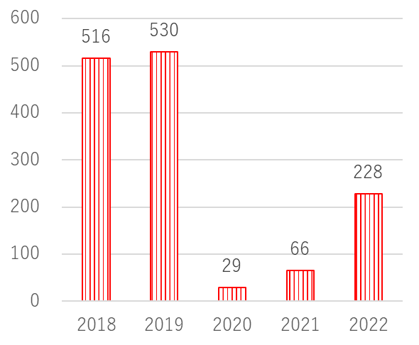
Ⅱ環境の変化と当社の取組み
3-2 日本における国際会議の開催状況（ハイブリッド会議の増加と回復の遅れ）
新型コロナの影響により、日本においても国際会議の件数は大幅に減少した。2022年は、対面開催、ハイブリッド開催ともアジア大洋州地域で日本が１位となったが、2019年と比較した回復度合いは、約４割にとどまり、６割以上の回復を見せる韓国やシンガポールに比して遅れている。
日本における国際会議開催件数
2022年アジア大洋州における国際会議開催件数
順位 | 国・地域 | 2022年国際会議開催件数（ａ） |  |  | 2019年件数 （b） | 回復率 a/b
 |  | 対面開催 | ハイブリッド開催 | 合計
1 | 日本 | 81 | 147 | 228 | 530 | 43.0％
2 | 韓国 | 77 | 85 | 162 | 253 | 64.0％
3 | オーストラリア | 76 | 42 | 118 | 275 | 42.9％
4 | 中国 | 29 | 80 | 109 | 545 | 20.0％
5 | シンガポール | 70 | 31 | 101 | 152 | 66.4％
暦年
出典 JNTO2022年国際会議統計
（ICCA基準国際会議）
出典 JNTO2022年国際会議統計から作成
（ICCA基準国際会議）

Slide 9
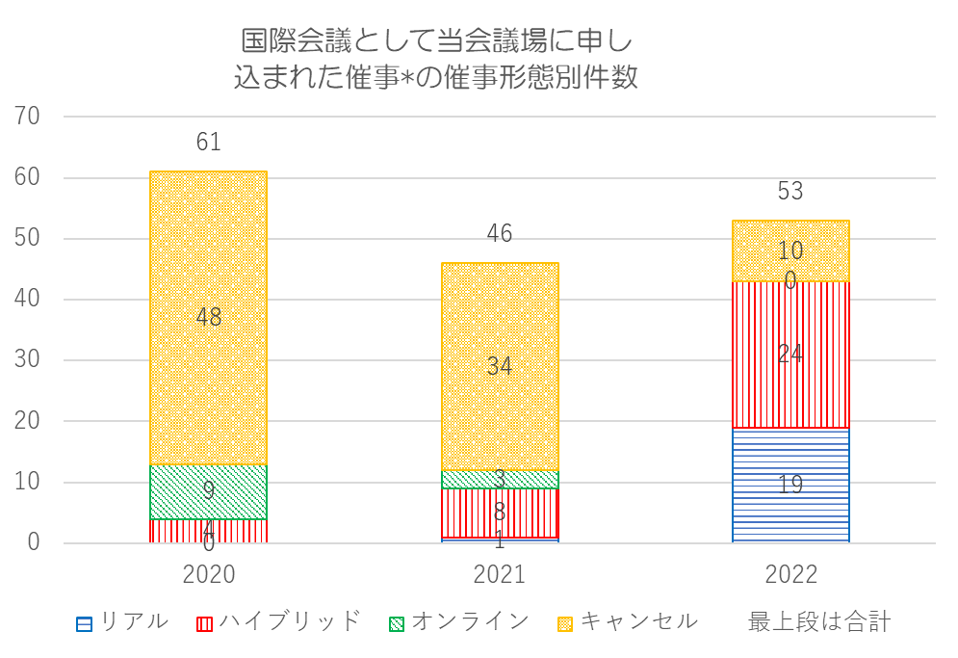
Ⅱ環境の変化と当社の取組み
3-3 当会議場における国際会議の開催状況
2019年度からの指定管理期間は、当会議場で6月に「G20大阪サミット2019」シェルパ会議が開催されるなど、好調なスタートを切ったが、2020年度、2021年度の国際会議の開催状況は、新型コロナの影響によるキャンセルが相次いだため、最終的には開催されず、オンラインやハイブリッドによる国内会議のみとなった。
*当初国際会議として申し込みがあった催事について最終的な開催形態をグラフ化したもの（国内会議として開催されたものを含む。）。
開催形態の区分
①リアル
参加者が実際に現地に出席するMICEの形態
②ハイブリッド
現地参加者とオンライン参加者が同時に存在するMICEの形態。
③オンライン
テレビ会議システムなどオンライン技術を活用して開催されるMICE
の形態。

Slide 10
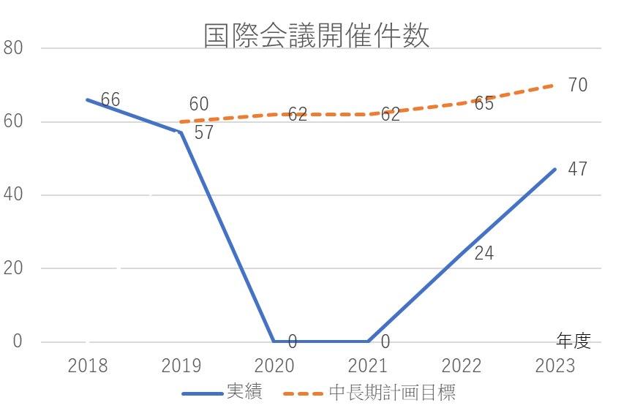
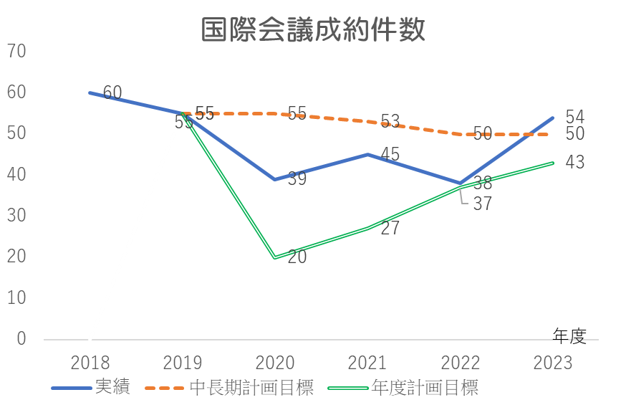
Ⅱ環境の変化と当社の取組み
4.感染症下の当社の取組み①（国際会議の開催等）
当社は、新型コロナが拡大する中、引き続き、国際会議の誘致開催やハイブリッド会議への対応等に努めた
が、政府による入国制限、移動の自粛要請等によりMICE需要がほぼ消滅したため、2020年度、2021年度
は、国際会議が開催されないこととなった。また、各大学をはじめ国際会議の主催者、キーパーソンへの訪問
営業も困難になったこと等により国際会議の成約件数も伸び悩んだ。
2022年度からは国際会議が開催されるようになり、2023年10月には久しぶりの大臣級国際会議として
「G7大阪・堺貿易大臣会合」が開催され、国際会議の開催件数も2023年4月～11月の間で47件まで回復
した。
（4-11月）

Slide 11
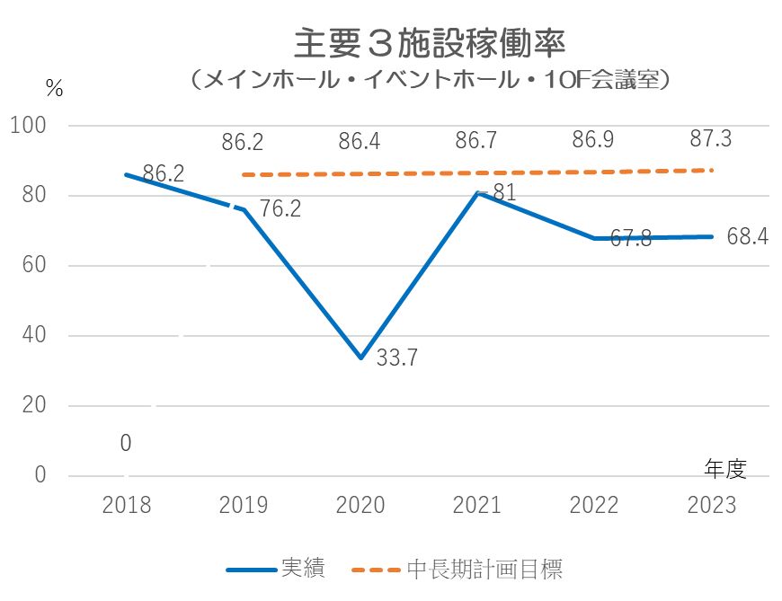
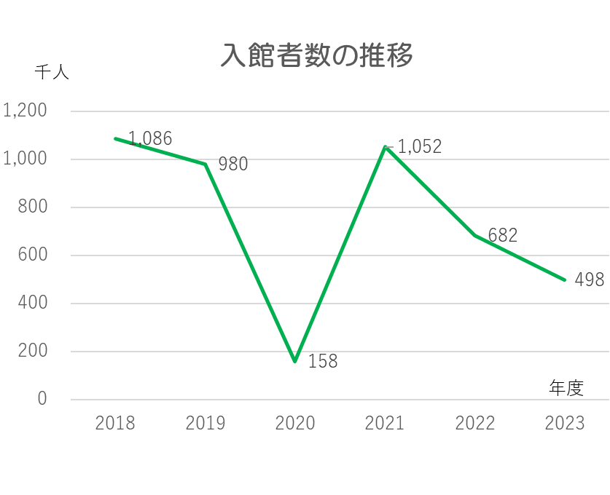
Ⅱ環境の変化と当社の取組み
4.感染症下の当社の取組み②（施設稼働率等）
新型コロナにより、国内の移動も自粛要請が行われ、また、三密（密接・密集・密閉）回避が求められた
ことから大規模会議、展示会・興行の開催は大変厳しい状況になった。このため、当会議場で開催される催事
も大幅に減少し、2020年に入って施設の稼働率も著しく低下した。2021年度は、新型コロナワクチンの自
隊大規模接種センターが設置され、稼働率は回復したが、2022年度以降は弱含みとなっている。
（注）2023年度の開業期間は4月から11月の8ヶ月間。

Slide 12
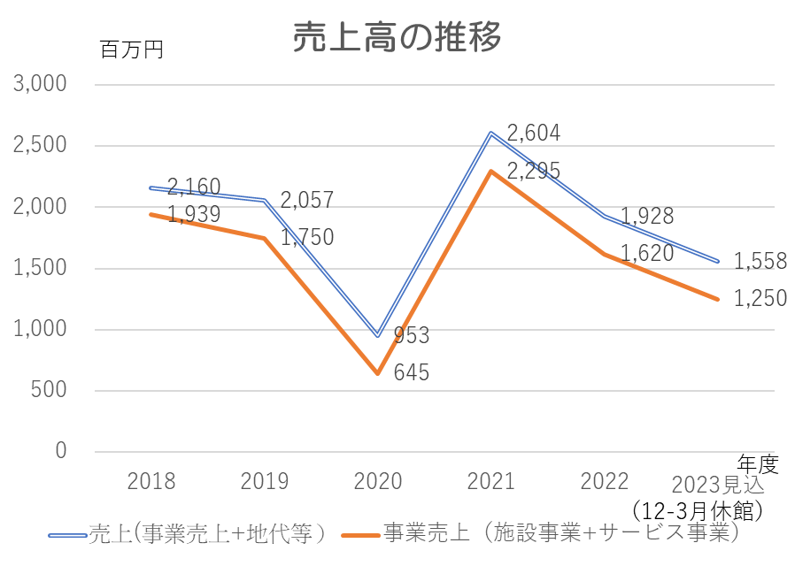
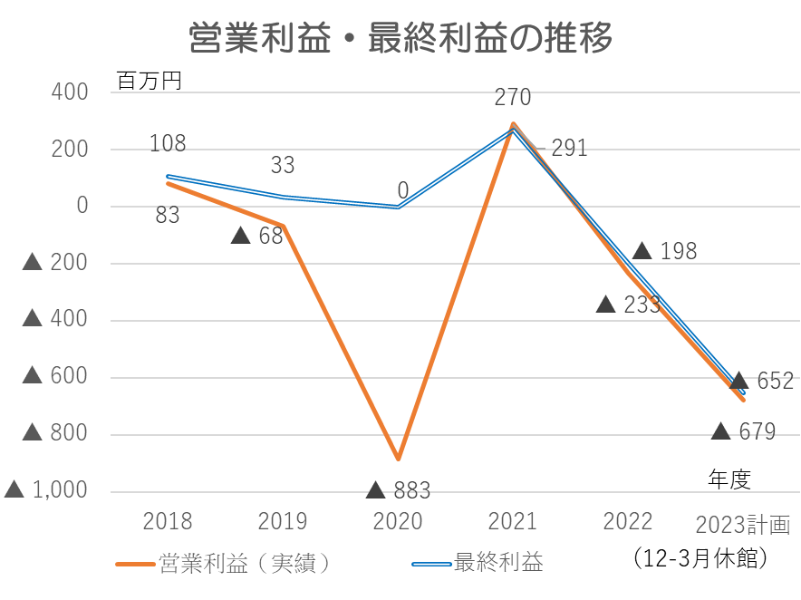
Ⅱ環境の変化と当社の取組み
4.感染症下の当社の取組み③（売上高と損益の推移）
新型コロナの影響で、2020年度は8億83百万円の営業赤字となった（最終的には新型コロナの影響に
よる休館要請に伴う減収分など営業赤字相当分を大阪府から補填）。2021年度は、当社が全面的に協力
して設置された新型コロナワクチンの自衛隊大規模接種センターにより収支も改善した。しかし、感染症
の影響が残る2022年度は営業赤字となり、翌2023年度は大規模修繕による4カ月の休館により、6億５
千万円の最終赤字を見込んでいる。

Slide 13
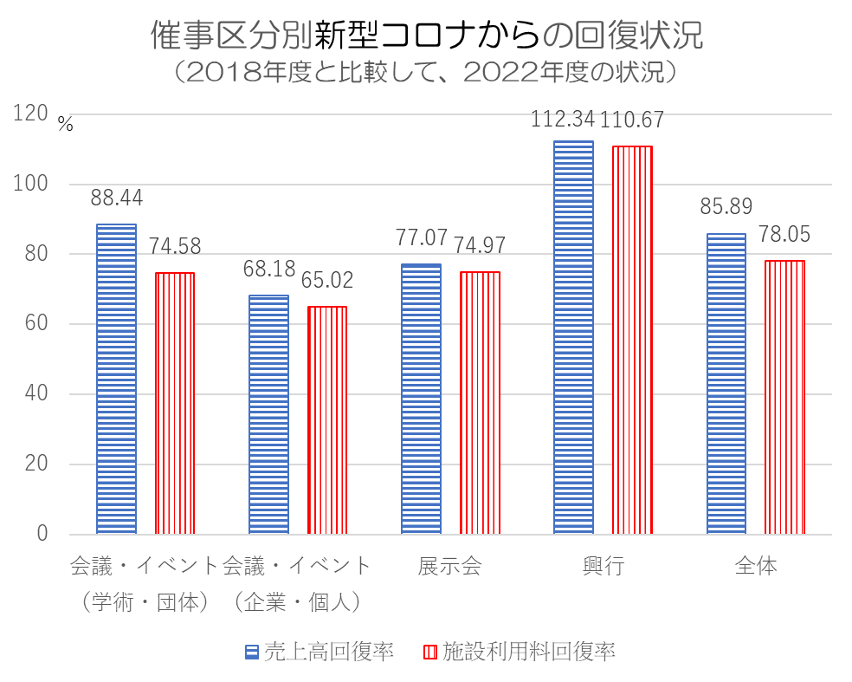
Ⅱ環境の変化と当社の取組み
5.感染症後の取組み（企業需要の回復は低調）
新型コロナのまん延の前後の売上高を催事区分ご
とに比較すると興行は着実に回復しているが、会議・
イベント（企業・個人）及び展示会の回復が弱い。
これは企業の会議、式典等の需要がオンライン
会議の普及や未だ残る感染症への懸念のため、
十分には復活していないこと、及び競合施設の増加
等のためと思われる。
催事の売上の水準は、感染症前の85％まで回復
している。しかし、これは2020年度から開始した
フードサービス等サービス事業収入を含む金額で、
施設利用料では８割以下の回復である。感染症前の
利益水準を回復するためには、法人営業の強化、新
規開拓等更なる営業努力を積み重ねる必要がある。

Slide 14
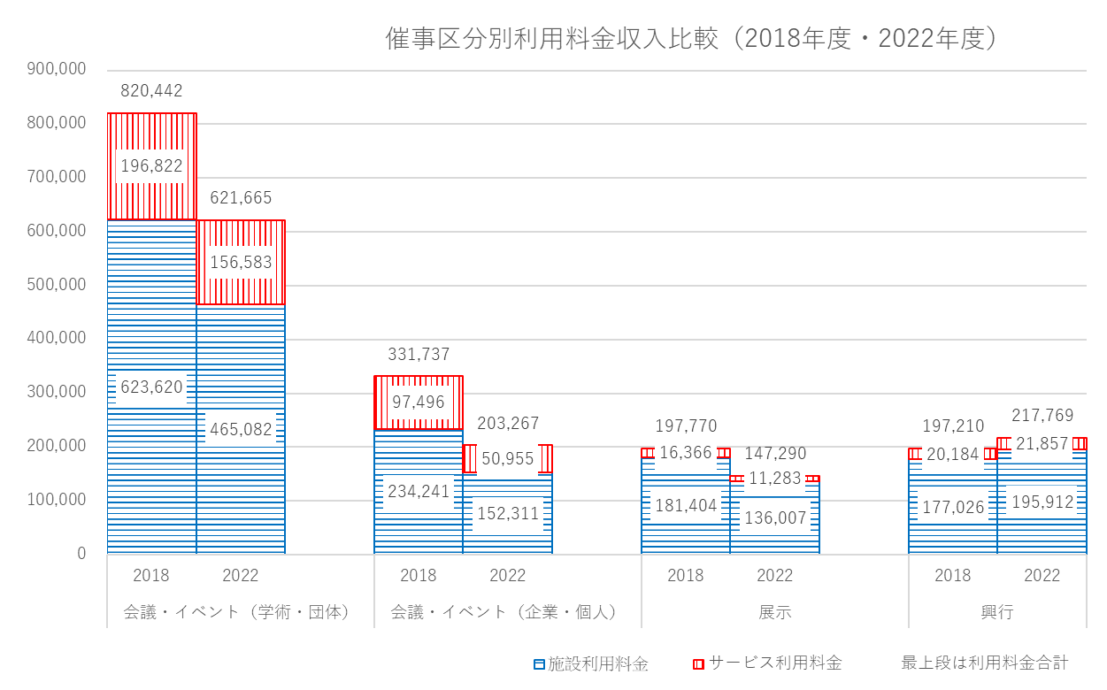
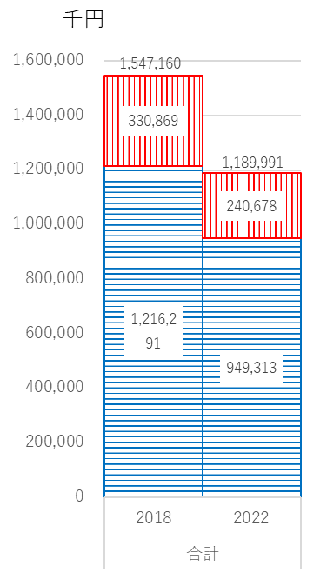
Ⅱ環境の変化と当社の取組み
千円
（注）施設利用料金＝ホール、会議室等の利用料金
ｻｰﾋﾞｽ利用料金＝備品、駐車場の利用料金
利用料金＝施設利用料金+サービス利用料金

Slide 15
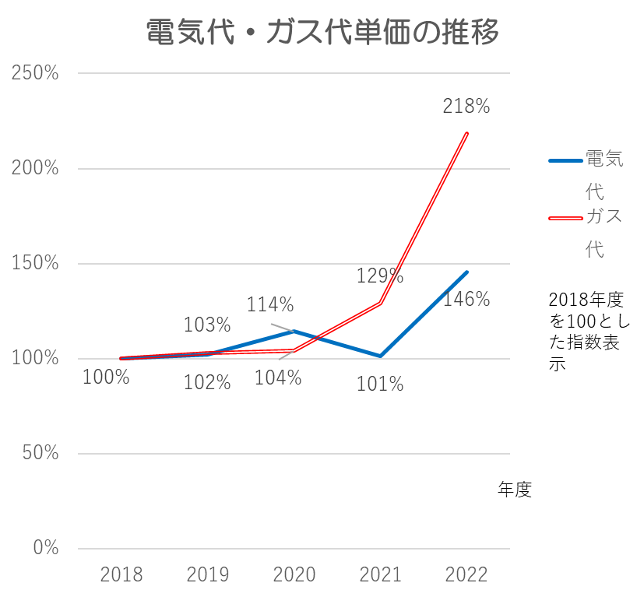
Ⅱ環境の変化と当社の取組み
6.エネルギーコストの高騰と競合施設の増加
当会議場は、ESCOを2020年度から導入し、エネ
ルギーコストの低減に努めてきたが、2021年下半期
から石油価格の上昇が始まり、大量の電気・ガスを
使用する当会議場においてもエネルギーコスト
（水道光熱費）が大幅に増加した。
2023年度に大阪府の支援措置が講じられたが、
営業費用の1割以上を占める水道光熱費の動向に引き
続き留意していく必要がある。
また、最近、中之島や梅田など近隣地域において
貸会議室・ホール等を有する施設が増加しており、
中小規模の会議については、当会議場と競合すること
になる。
当会議場としては、これらの施設と連携して地域全
体のMICE機能を強化する一方で、施設の機能とサー
ビスの向上及びPRに努め、優位性を維持していく必
要がある。

Slide 16
Ⅱ環境の変化と当社の取組み
【競合する新設会議室・ホール】
名 称 | 会議室・ホール等 | 当会議場で利用の場合 | 開業（予定）
大阪大学中之島センター | 佐治敬三メモリアルホール290㎡、 会議室213㎡、 特別会議室77㎡、 セミナー室10室（43～91㎡） | 1001-1002（366㎡） 1202（221㎡） 1201（52㎡） 801-805（360㎡） | 2023年４月
SkyシアターMBS (JPタワー大阪) | 1289席（2階構造） | メインホール１階席（1,706席） | 2024年３月
コングレスクエア大阪中之島 （Nakanoshima Qross（未来医療国際拠点）） | ホール330㎡、 カンファレンス（150㎡、100㎡）、 会議室×5 | 1001-1002（366㎡） 1008（183㎡）、1005（101㎡） 801-805（360㎡） | 2024年春
コングレスクエア グラングリーン大阪 （うめきた2期） | 大ホール（740㎡）、 小ホール（435㎡）、 会議室×12（30～160㎡）、 控室×8 | イベントホールＢ＋Ｃ（830㎡） イベントホールA（670㎡） 801-805（360㎡） | 2025年春
大阪IR国際会議場・展示場（夢洲） | グランドボールルーム（6,480㎡） プレジデンシャル・ボールルーム等 19会議室（約35～3,000㎡） 展示場（20,000㎡） | メインホール（2,754席） イベントホール（2,600㎡） 5～11階各会議室 （対応なし） | 2030年秋

Slide 17
Ⅱ環境の変化と当社の取組み
7.前中長期経営計画の数値目標と実績
 |  | 2019 | 2020 | 2021 | 2022 | 2023 | 2028
国際会議開催件数 （件） | 目標 | 60 | 62 | 62 | 65 | 70 | 70
 | 実績 | 57 | 0 | 0 | 24 | 47
国際会議成約件数 （件） | 目標 | 55 | 55 | 53 | 50 | 50 | 55
 | 実績 | 55 | 39 | 45 | 38 | 54
事業売上（施設+ｻｰﾋﾞｽ） （百万円） | 目標 | 1,977 | 2,101 | 2,113 | 2,124 | 2,157 | 2,157
 | 実績 | 1,750 | 645 | 2,295 | 1,620 | 1,200
営業利益 （百万円） | 目標 | 31 | 36 | 36 | 35 | 51 | 51
 | 実績 | -68 | -883 | 291 | -233 | -745
主要３施設稼働率 （％） | 目標 | 86.2 | 86.4 | 86.7 | 86.9 | 87.3 | 87.3
 | 実績 | 76.2 | 33.7 | 81.0 | 67.8 | 68.4
全館利用単位稼働率 （％） | 目標 | 41.2 | 41.3 | 41.4 | 41.5 | 41.7 | 41.8
 | 実績 | 47.4 | 19.1 | 71.3 | 37.0 | 36.2
お客様満足度（再利用の意思 ） （％） | 目標 | 98.0 | 98.0 | 98.0 | 98.0 | 98.0 | 98.0
 | 実績 | 98.7 | 98.3 | 95.8 | 96.2 | ―
（注） 2023年度の実績は見込み。ただし、国際会議開催件数、稼働率は4-11月の実績（12月-3月は大規模修繕のため休館）。

Slide 18
Ⅲ新たな戦略
～経営理念～
私たちは、大阪府立国際会議場を世界の人・モノ・情報が行き交う総合交流施設として運営し、大阪の発展と国際化に貢献してまいります
ビジョン 『アジア有数の都市型ＭＩＣＥ施設に』
中期経営計画の5つの戦略
1. 2025年大阪・関西万博を起爆剤にアジア有数の都市型MICE施設を目指す
2.進化したマーケティングによる施設稼働率と収益の向上
3.最適なサービスプラットフォームの構築によるサービス事業の強化
4.快適で安全・安心な魅力あふれるグランキューブ大阪
5.自立した社員による組織の活性化と業務改善

Slide 19
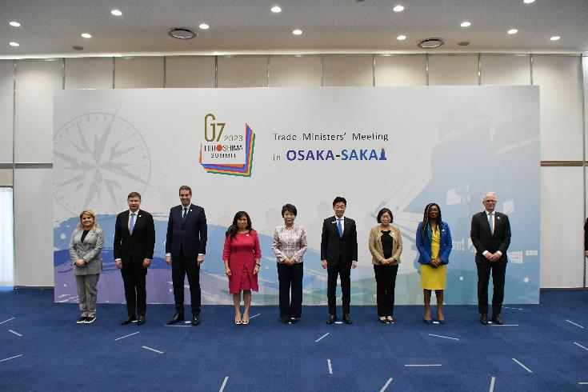
1. 2025年大阪・関西万博を起爆剤に
アジア有数の都市型MICE施設を目指す①
Ⅲ新たな戦略
【課題と展望】
大阪が「アジア・大洋州有数のMICE都市」となるためには、2025年大阪・関西万博を起爆剤として最大限
活用する必要がある。万博開催に際しては、出展国・地域等による国際会議やビジネスマッチング等の開催が
想定され、関係機関と連携しつつ積極的な役割を果たし、これらのMICE需要を確実に取り込む。
また、これらの需要を一過性に終わらせることなくリピーターとなっていただくよう、会議場だけでなく大
阪・中之島地域をMICE主催者や利用者にとって魅力的なものとしていく。
【これまでの取組み】
①国際会議誘致のターゲットを医学系だけでなく
自然科学系にも拡大
②オール大阪で政府系国際会議を誘致
G7大阪・堺貿易大臣会合（2023年10月）
③2025大阪・関西万博関係の会議を誘致
IPM2022（2022年10月）、
IPM2023（2023年11月） 等
【数値目標】
2028年度 国際会議開催件数73件。
G7大阪・堺貿易大臣会合

Slide 20
1. 2025年大阪・関西万博を起爆剤に
アジア有数の都市型MICE施設を目指す②
Ⅲ新たな戦略
【実施施策】
(1)万博を契機にした国際会議の誘致・開催(開催目標70件/年の達成)
・ターゲットとする国際会議とキーパーソンの明確化（東京の学会事務局含む）
・テーマウィーク、ビジネスマッチング等、万博関連国際会議の誘致（旅行会社、広告会社、マスコミ
各社とのネットワークづくり） （新）
・国際的な団体の在阪支部等への働きかけ、国際会議の誘致
・万博以降も国際会議70件/年の継続的開催に向けたロードマップ（戦略と方策）の策定
（医学系50件、自然科学系10件、その他10件（美容、芸術文化等）） （新）
・在関西総領事館・名誉総領事への訪問営業の実施
(2)MICE都市大阪をリード（経済波及効果の最大化）
・オール大阪（府、市、経済団体、インテックス大阪、観光局、当社等）による、ICCA基準の国際会議
の誘致体制の検討・確立（ICCAデータの分析によるターゲットの明確化含む）
・IR（統合型リゾート）に建設される国際会議施設との連携・役割分担の検討（新）
・当社の誘致支援制度と大阪観光局の「OSAKA国際会議助成金」制度の一体活用による誘致の実施
・海外に拠点を置くコアPCO、インテックス大阪、パシフィコ横浜をはじめ、他のMICE施設とのパート
ナーシップによる誘致の実施
・大阪の経済発展に資するMICE誘致（ライフサイエンス、環境・エネルギー等） （新）

Slide 21
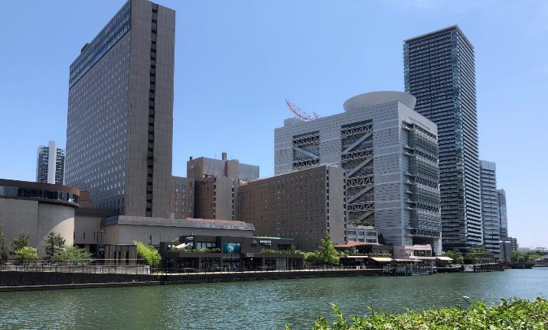
1. 2025年大阪・関西万博を起爆剤に
アジア有数の都市型MICE施設を目指す③
Ⅲ新たな戦略
【実施施策】
(3)中之島エリアの魅力の最大化によるリピート顧客の創出
・中之島に立地する施設・企業が一体となって、万博と連携した「中之島パビリオン・フェスティバル
2025（仮称）」を開催（関係企業等と協議中） （新）
・「中之島に立地するグランキューブ大阪」のブランド化。「G7大阪・堺貿易大臣会合」開催施設である
こと等を活用したグランキューブ大阪の認知度向上（新）
・中之島エリアMICEに加え、大阪大学中之島センター、
Nakanoshima Qross（未来医療国際拠点）との協働
での国際会議の誘致を検討（新）
・中之島の立地を活かしたユニークベニューの実施
によりお客様に感動体験を提供（大阪の文化・水都をPR）
・鉄道会社と連携したオンデマンドバスの運行検討
（利便性の向上）
中之島の水辺

Slide 22
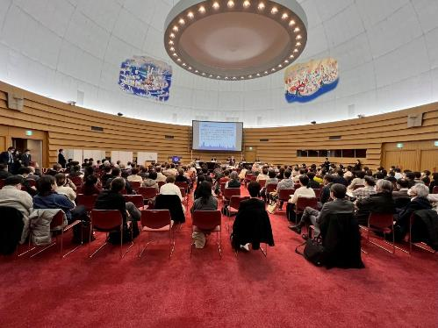
2.進化したマーケティングによる
施設稼働率と収益の向上①
Ⅲ新たな戦略
【課題と展望】
新型コロナにより大きく落ち込んだ会議場への需要は、興行については、急速に回復しており、また、大型
会議や国際会議も徐々に回復傾向にある。他方、企業による展示や会議の需要は伸び悩んでおり、これら需要
の喚起やこれに代わる新規需要の開拓が急務になっている（Ⅱ-5参照）。
このため、これまで培ってきた学会やロイヤルカスタマー等とのネットワークを維持・強化するとともに、
営業活動のデータを蓄積・分析し、ターゲットを絞った積極的な訪問営業を展開すること、そして潜在的な
利用者に対してホームページ等を通じて効果的な情報発信を行っていく。
また、営業費用の増加に応じて利用者に適正な負担を求めるため、施設利用料金の見直しを行った。
【これまでの取組み】
①ロイヤルカスタマー等への訪問営業の励行
②月曜日及び８月の閑散期割引料金導入 等
【数値目標】
2028年度 事業売上 2,040百万円
営業利益 37百万円
大阪大学シンポジウム（2023年1月）

Slide 23
2.進化したマーケティングによる
施設稼働率と収益の向上②
Ⅲ新たな戦略
【実施施策】
(1)ターゲティングを明確にした攻めのロイヤルカスタマー営業の強化
・施設利用料100万円以上の催事主催者へ年1-2 回訪問し、新たなニーズと課題を抽出（新）
・定期的にご利用いただいている顧客をデータベース化（売上実績・時期・規模）し、利用時期と規模
を把握した上で効率的にブッキング（新）
・医学系学会とのネットワークを一層緊密にし、営業活動をさらに強化
(2)新規顧客開拓にチャレンジ(閑散期対策含む)
・新規開拓を含む企業への営業強化のため、特別チームを新設
・ファミリー型イベント、eスポーツ、ハイブランド商品の即売会、インセンティブツアー（旅行会社と
連携）、マルシェ等の積極的な誘致（新）
・大型テーマパークと連携したパッケージ商品（展示会とパーティー等）の検討（新）
・ゴールデンウィーク、お盆割引制度を活用した閑散期向け営業の強化
・年末年始における大型催事の開催（メインホール、イベントホール）
・特別会議場と12階レストラン等、ホール・会議室と飲食店舗とのセットメニューを販売（新）
・閑散期を中心に、自治体・マスコミ等と連携した自主事業（万博大阪パビリオン、中之島パビリオン・
フェスティバル（仮称）関連等）の開催検討（新）

Slide 24
Ⅲ新たな戦略
2.進化したマーケティングによる
施設稼働率と収益の向上③
【実施施策】
(3)顧客管理とデータに基づくマーケティングの展開
・全社でのkintoneを用いた顧客データ管理（セグメンテーションとターゲティングを明確に） （新）
・利用者のセグメンテーションとターゲティングの確立、収益の大きい催事を優先してブッキング（新）
・失注案件のデータ蓄積・分析
・収益を最大化する予約の取り方のコントロール（「予約課長」に権限を集中）
(4)施設利用料金の適正化
①目的
指定管理者としてふさわしい財務基盤を確立し、急激な物価高騰へ対応するとともに、さらに大
阪府立国際会議場をアジア有数の都市型MICE施設となることを目指し、会議場施設の機能を維持・
向上させ、機能・料金の両面から他施設との競争力を維持しつつ、当会議場としても積極的な
誘致活動を推進するため、適正な水準に料金を改定した。
②改定の要旨
イ 施設利用料金を平均10.8％引上げ
ロ 閑散期に限定した20%割引の新制度の導入
ハ 2024年４月成約分から適用
※社内統一のお客様向け説明資料（値上げの理由、大規模修繕工事の内容等）を作成。
お客様の反応を収集し、顧客の維持・拡大につなげる。

Slide 25
2.進化したマーケティングによる
施設稼働率と収益の向上④
Ⅲ新たな戦略
【実施施策】
(5)ホームページのリニューアルによる情報発信の強化と認知度の向上
・ホームページを非対面の営業ツール・営業に出ない営業パーソンとして位置付け、当社の営業力を向上
・施設（G7大阪・堺貿易大臣会合の開催施設）・料金・環境（大阪・中之島の魅力）を国内外へPRし、
「グランキューブ大阪」の認知度の向上（新）
・メインホール、イベントホール、10階会議室、1階プラザ等のホールや会議室さらにレストランなど、
当会議場の施設やサービスをわかりやすく紹介
・ホームページが機能しているかKPIを設定し、定期的に確認を行い、その結果を元にフォロー・改善（新）
・プル型のWEB広告を活用し、主催者によるホームページへのアクセス増加を図る。 （新）
・ホームページと連携し、SNSによる情報発信を通じ、当会議場の認知度向上を目指す。
(6)コストダウンの実施
・水道光熱費代の削減に向けた、適切な室温の設定
・従業員の生産性の向上
・特殊な照明設備についてもLED化を推進（新）

Slide 26
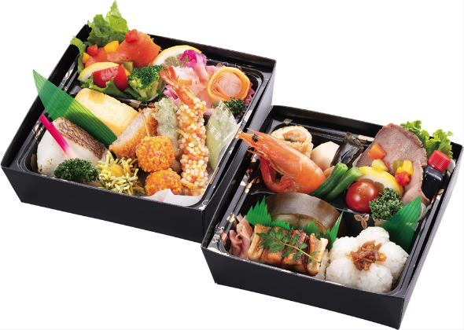
3.最適なサービスプラットフォームの
構築によるサービス事業の強化①
Ⅲ新たな戦略
【課題と展望】
施設事業収入増加には、施設規模から限界があり、収益拡大のためには、サービス事業の拡大が不可欠である。
特にMICEの魅力となるフードサービスについては、一層の充実と利益率を高める取組みを進める。併せて、
最先端のAV機器の提供やワンストップサービスの充実、駐車場の活用等によりお客様満足度の向上と収益の
最大化を実現する。また、これらのサービスをお客様に提案し、PRする能力を強化するため、提案の均質化、
ノウハウの共有化を推進する。
【これまでの取組み】
①多彩なサービスを主催者に提供し支援する「ワン
ストップサービス」の充実
②「食の都・大阪」にふさわしいお弁当を提供する
ため事業者の複数化、直販化を実施。
③s＆e-OICC委員会等によるサービス改善
【数値目標】
2028年度 お客様からの声取得率90％
（注）施設利用料100万円以上の主催者
営業利益 37百万円
グランキューブ大阪特選弁当（一例）

Slide 27
3.最適なサービスプラットフォームの
構築によるサービス事業の強化②
Ⅲ新たな戦略
【実施施策】
(1)フードサービスの充実
・カフェ（2階）、食堂（5階）、レストラン（12階）及びケータリング、デリバリーサービス、
及び自動販売機運営事業者を公募し、フードサービス向上に資する事業者を選定。カフェのテイク
アウト等の改善を実現（新）
併せて、1階プラザにキッチンカーを配置し、多様なサービスを提供することを検討
・弁当提供サービスについては、お客様の利用のしやすさ、従業員の負担軽減の観点から、直営方式
から委託方式に変更。弁当の内容については、営業担当がお客さまのニーズにあった弁当（ベジタ
リアン対応等）やワンランクアップした弁当の提供ができるよう協働で行う（新）
・大阪産（もん）の食材の活用やベジタリアン、ビーガン食など食の多様性に配慮したメニューを
ケータリング・弁当・レストランで提供（新）
(2)サービス事業全体の収益の最大化
・ビデオプロジェクター等AV機器等備品については、常に最新の機器を導入し、お客様に提案
・リーガロイヤルホテル大阪、中之島バンクス等と連携し、駐車場の利用予測をを相互に通知
することにより駐車場を最大活用。また、ホテル利用者等のため年末年始に駐車スペースを提供
・ビジネスセンターの収益改善を推進

Slide 28
3.最適なサービスプラットフォームの
構築によるサービス事業の強化➂
Ⅲ新たな戦略
(3)お客様へのサービスの提案力・PRの強化
・カフェ・レストランを、来館者はもとより、幅広くホームページ・SNSでPR
企業の方針発表会や決起大会等のパーティ、昼間のビジネスランチ等に12階レストランを推奨
・サービス事業水準の高度化、均質化を進めるとともに、サービス内容及び提案方法について従業
員に研修を実施し共有（新）
(4)新サービス事業の開発
・エスカレーター、メインホールのホワイエの柱等を利用した広告の検討（新）
・簡易なPCO業務の受託を検討（新）
・リーガロイヤルホテル大阪（インターコンチネンタル・ホテルズ・グループと提携）が誘致する
富裕層をターゲットにした催事の誘致、開催（ハイブランド商品の即売会等） （新）
・低利用スペースの活用（会議室の増設、イベントスペースの確保等）の検討（新）
・お客さまの声で収集した課題について、s&e-OICC委員会で対策を検討し対応

Slide 29
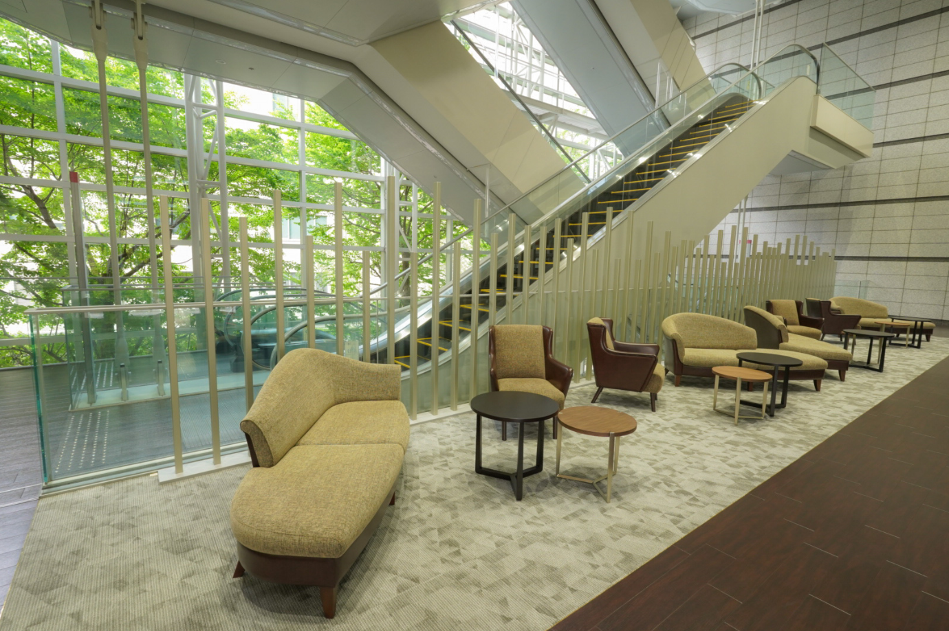
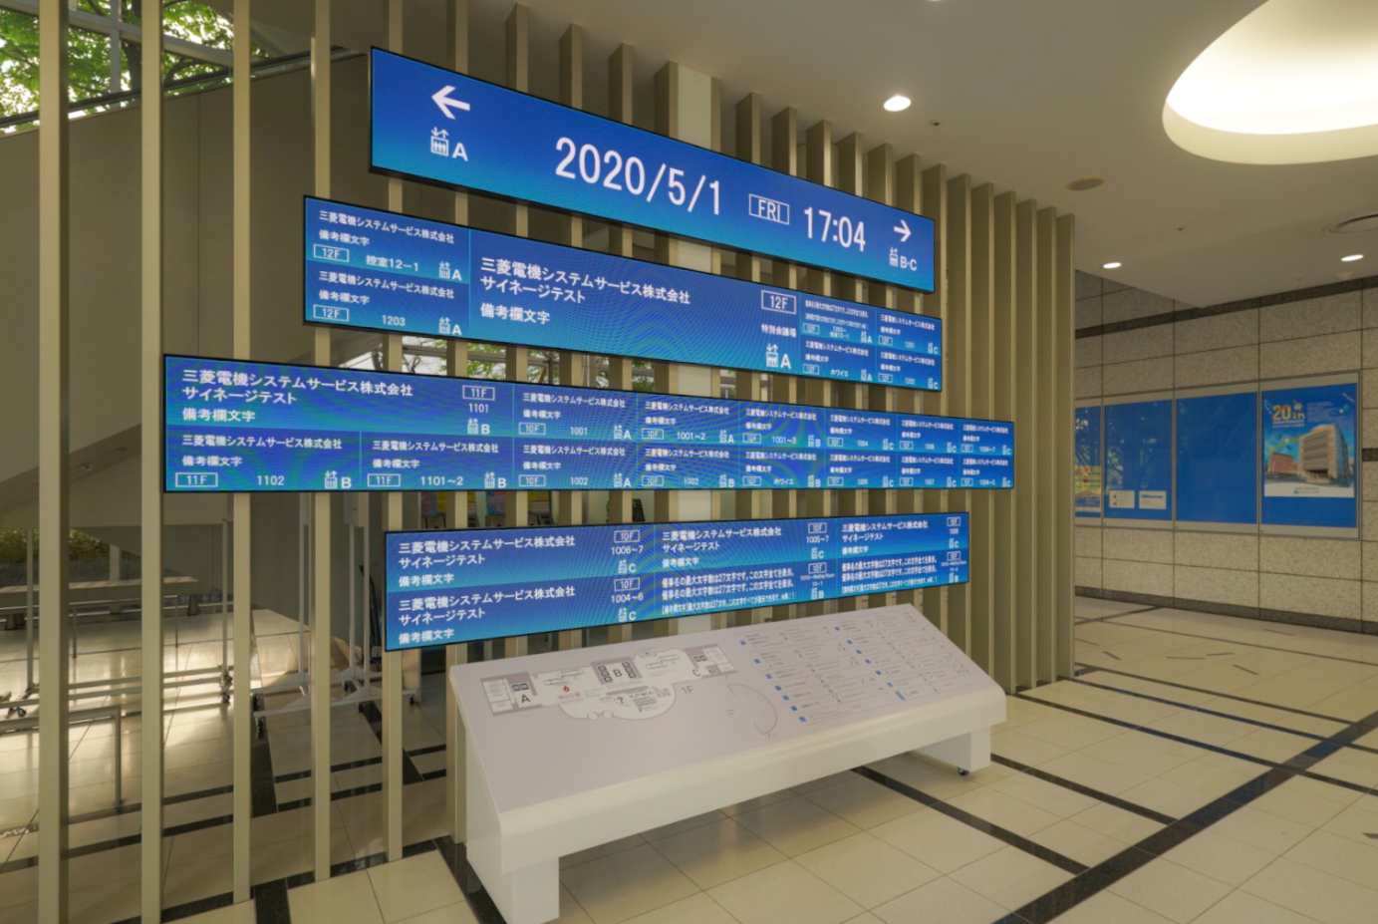
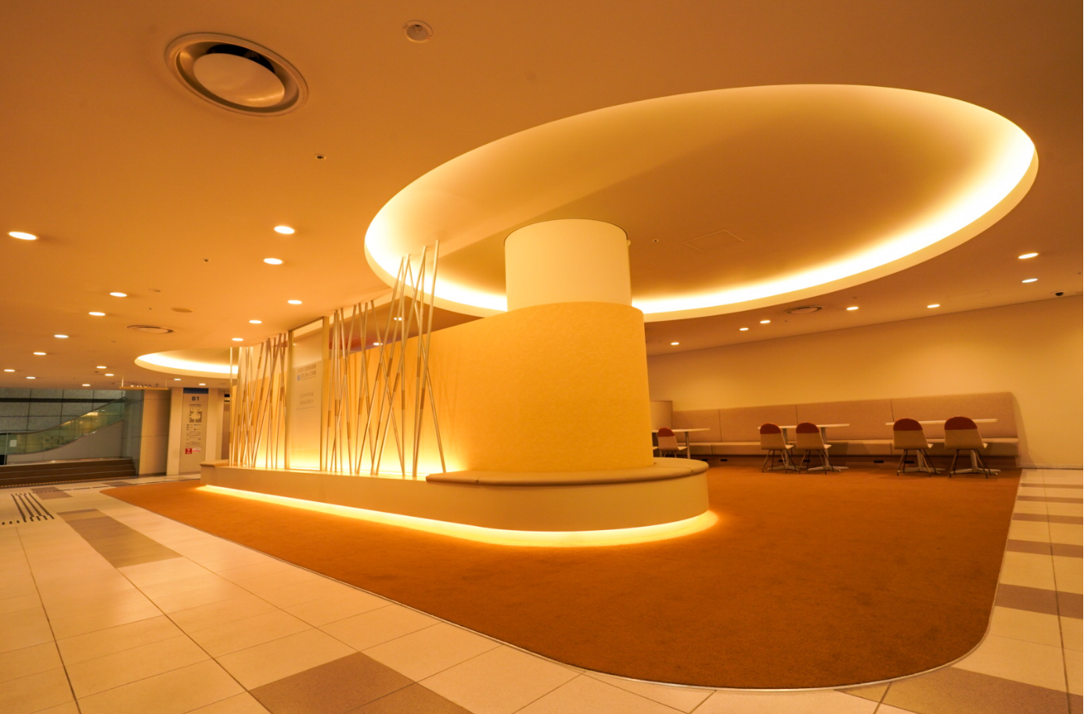
4.快適で安全・安心な魅力あふれる
グランキューブ大阪
Ⅲ新たな戦略
【課題と展望】
MICE施設の施設間の競争で優位に立つためには、各種のMICE開催に適した施設・設備を備えている必要
がある。グランキューブ大阪は、2000年の竣工以来20数年を経過し、大規模修繕の時期を迎えており、
着実に大規模修繕を進め、施設・設備のアップデートを行わなければならない。また、最先端のAV機器、
通信設備を整備し、会議環境をグレードアップする。
さらに、施設・設備を整備し、運用するにあたっては、SDGsの推進に留意するとともに、地域との共生を
深化させるよう努める。
【これまでの取組み】
①地下１階～2階リニューアル工事（2019年度）
②トイレのバリアフリー化推進（2021年度）
③プロジェクター（5万ルーメン）導入（2021年度）
④スマートトイレ（個室の空状況をスマホに通知）
（2021年度）
⑤館内サインのユニバーサル化（2019年度）
⑥利用申込、承認のオンライン化（2022年度）等
【数値目標】
2028年度 お客様満足度（再利用の意向）98％
（利用者のWEBアンケートによる）
2019年度リニューアル工事
上左 2階
上右 1階
下 B1階

Slide 30
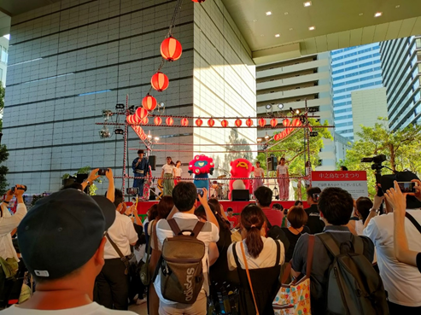
Ⅲ新たな戦略
4.快適で安全・安心な魅力あふれる
グランキューブ大阪
【実施施策】
(1)大規模修繕による魅力度のアップ(OICC Reborn)
・お客さまの安全を第一にした適切な大規模修繕の実施
・大規模修繕の内容をまとめたパンフレットの作成・PR・ホーム
ページでの周知（新）
・グランキューブプレス「OICC Reborn」特集の発行（2024年4月）（新）
・新たなグランキューブ大阪を象徴するイベントを近隣企業等と
連携して実施（2024年4月） （新）
・開館からこれまでの歴史を振り返る25周年記念誌発行の検討（新）
(2)最先端の会議環境の導入等、効果的な機能強化の推進
・MICE施設や会議運営の専門家などの外部人材を加えた「機能強化
委員会」を設置し、効果的・効率的な機能強化を実施
・行動観察の視点を取り入れた、「人流」を意識した館内サインの見直し（新）
(3)SDGsの推進と地域との共生
・SDGsの取組み（言語や食等多様性への対応、バリアフリー化等）をサステナブルなMICE施設の運営、
安全・安心、人材育成、ガバナンス・コンプライアンス強化、地域共生等の枠組みで再整理の上、
パートナー企業と一体となって推進し、パンフレットやホームページでPR
・パートナー企業を含め当会議場で働くすべての人を対象にSDGsアクションプランを策定
・中之島なつまつり、リバーフェスタ等の定例行事を通じ中之島の認知度と魅力向上に貢献
・中之島のにぎわいづくりのため1階プラザを活用
中之島なつまつり（2023年）

Slide 31
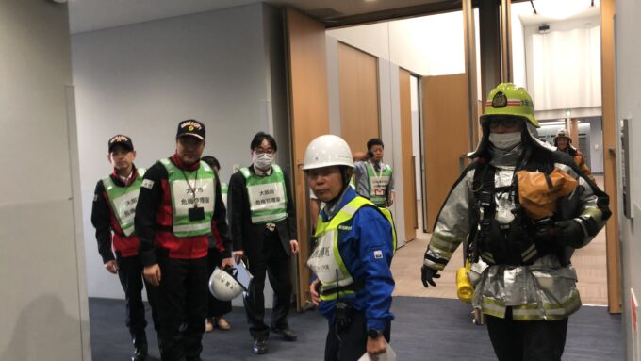
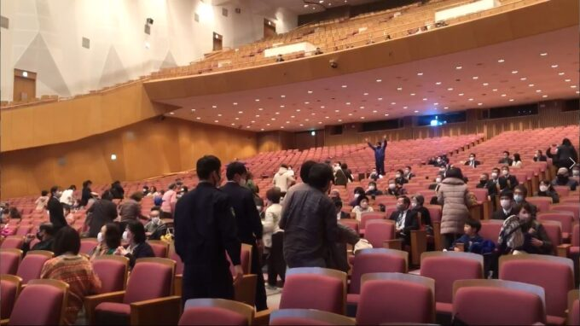
Ⅲ新たな戦略
4.快適で安全・安心な魅力あふれる
グランキューブ大阪
(4)安全への取組み
・お客様の安全を守るため、社員及びパートナー企業を含む自衛消防組織を設け、毎年、消防訓練や
防災訓練を実施
・関係機関と協力して来館者を含む防災訓練を実施
・大規模災害時に中之島の滞在者（昼間 約5000人）が退避できる避難場所設定、防災物資備蓄
（中之島地区安全確保計画）
・大阪市の津波避難ビルとして２階ロビーフロアを避難場所に設定
・大阪市と協定を締結し、防災物資の備蓄など災害時における帰宅困難者の受入体制を整備（新）
G7貿易大臣会合を控えた合同消防訓練（2023年10月）
観客を含む不審者対応避難訓練（2023年1月）

Slide 32
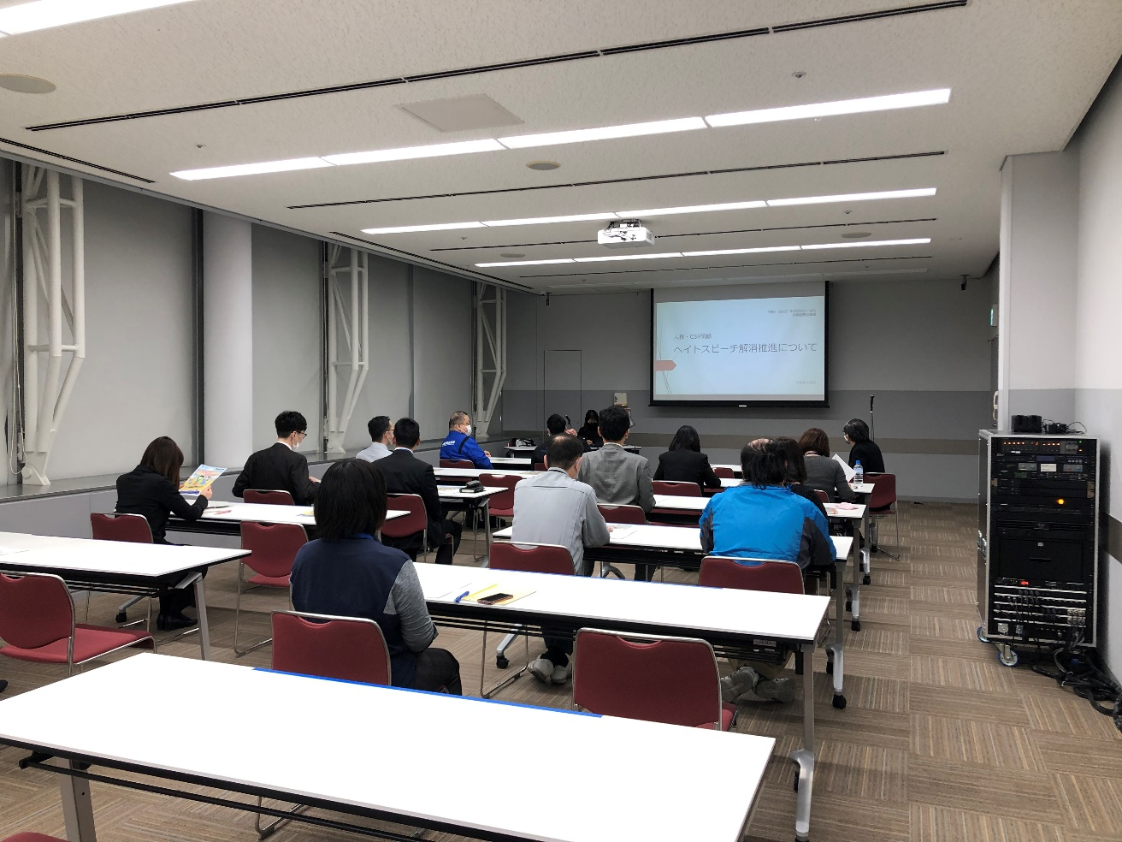
5.自立した社員による組織の活性化と業務改善
Ⅲ新たな戦略
【課題と展望】
1から4に掲げた取組みを進めるためには、社員が自ら課題を発見し、改善を講じるため、能動的に行動
する組織である必要がある。会社として、外部団体による研修により社員の能力を育成するとともに、
そのための環境づくりに努める。また、業務改善のためITをフル活用して、効率的な業務執行を図る。
【これまでの取組み】
①契約社員の正社員化
・契約社員を処遇改善（2022年度）の上、正社員化
（2023年度）
②人材開発プログラム制定（2020年度）
③長期派遣研修の実施
・他企業社員との合同研修（2022年度）
・類似施設、関係団体への派遣研修（2023年度）
④ストレスチェック導入（2022年度）
⑤旅費等の電子決裁導入（2021年度） 等
社内研修会（2022年）

Slide 33
5.自立した社員による組織の活性化と業務改善
Ⅲ新たな戦略
【実施施策】
(1)社員が自ら考え、自ら改善できる組織への変革（エンゲージメント経営の推進）
・業務執行のPDCAを確立（目標管理制度の充実）。課題が放置されない組織を確立（新）
・事務執行の改善だけでなく、事業提案を含む改善提案の質を高度化（新）
・実績を上げた社員、チャレンジした社員を定例ミーティングで発表し、表彰（新）
・定期的なワイガヤミーティングの開催（新）
・実績を上げた社員が評価される公正で公平な人事制度を構築（人事評価と賞与との連動を強化）（新）
・仕事を通じて成長する職場風土を醸成（新）
(2)ITを活用した業務の効率化の推進
・社内の情報システムを予約管理システム、会計システム、kintoneに整理し、各システムを連携。（新）
予約情報、顧客情報をkintoneに集約し、データに基づく営業活動の基盤を構築
・予約管理システムと会計システムとの連携により入金仕訳、売上仕訳等を効率化（新）
・外部ITベンダーを活用したITによる業務の効率化の推進
・業務執行を高水準で均質化、平準化するため各種業務のマニュアル化を推進（新）
(3)外部の研修等を活用した人材の育成
・大阪MICEアカデミー、関西生産性本部、パシフィコ横浜等への短期派遣等外部派遣研修を活用
・人材開発プログラムの整備と推進(特に、課長職及び若手社員)
・即戦力社員（経歴、能力）の採用

Slide 34
Ⅳ機能強化・修繕計画
年度 | 機能強化 | 修 繕
2024 | バリアフリートイレの自動扉化 | 二酸化炭素消火設備ボンベ交換 遮光カーテン（イベントホール）取替 ほか
2025 |  | 遮光カーテン（小会議室）取替 ほか
2026 | プロジェクター更新 | 消防用ホースの取替 ほか
2027 | 各小会議室映写スクリーン更新 | 電気メーター取替 ほか
2028 | 1階 電光掲示板更新 各フロアー表示盤更新
（注）大阪府が実施する工事を含まない。

Slide 35
Ⅴ収支計画
単位：百万円
科目＼年度 |  | 2023 |  | 2024 | 2025 | 2026 | 2027 | 2028
 |  | 前計画 | 見込 |  |  |  |  | 前計画 | 計画値
売 上 | 施設事業 | 1,301 | 715 | 1,190 | 1,357 | 1,408 | 1,422 | 1,301 | 1,436
 | サービス事業 | 856 | 485 | 582 | 604 | 591 | 597 | 856 | 603
 | 事業売上計 | 2,157 | 1,200 | 1,772 | 1,961 | 2,000 | 2,020 | 2,157 | 2,040
 | 地代等 | 308 | 309 | 309 | 308 | 308 | 308 | 308 | 308
 | 売上高合計 | 2,465 | 1,509 | 2,081 | 2,269 | 2,308 | 2,327 | 2,465 | 2,347
営業費用 |  | 2,414 | 2,254 | 2,208 | 2,290 | 2,300 | 2,300 | 2,414 | 2,311
営業利益 |  | 51 | △745 | △127 | △ 21 | 8 | 27 | 51 | 37
受取利息等 |  | 24 | 31 | 27 | 27 | 27 | 27 | 24 | 27
経常利益 |  | 75 | △715 | △100 | 6 | 35 | 55 | 75 | 64
（注）第２期以降の大規模修繕工事の実施を見込んでいない。

Slide 36
Ⅵ数値目標（KGI/KPI)
区分 | 指標 | 年度／ 単位 | 2023*2 |  | 2024 | 2025 | 2026 | 2027 | 2028
 |  |  | 前中計 | 見込 |  |  |  |  | 前中計 | 新中計
国際会議 | 開催件数 | 件 | 70 | 47 | 60 | 70 | 70 | 70 | 70 | 73
営業成績 | 売上（施設+サービス） | 百万円 | 2,157 | 1,200 | 1,772 | 1,961 | 2,000 | 2,020 | 2,157 | 2,040
 | 営業利益 | 百万円 | 51 | △ 745 | △ 127 | △ 21 | 8 | 27 | 51 | 37
稼働率 | 主要三施設稼働率 | ％ | 87.3 | 68.4 | 83.1 | 89.5 | 85.8 | 86.6 | 87.3 | 87.5
 | 全館稼働率 | ％ | 新 | ― | 72.3 | 75.5 | 72.4 | 73.0 | ― | 73.8
CS | お客様満足度（再利用の意向） | ％ | 98.0 | 98.0 | 98.0 | 98.0 | 98.0 | 98.0 | 98.0 | 98.0
 | お客様の声取得率*1 | ％ | 新 | ― | 90 | 90 | 90 | 90 | ― | 90
参考値 | 国際会議成約件数 | 件 | 50 | 54 | 55 | 55 | 55 | 55 | 55 | 55
 | 全館利用単位稼働率 | ％ | 41.7 | 36.2 | 40.9 | 42.8 | 41.0 | 41.3 | 41.7 | 41.8
*1 | お客様の声取得率は、催事終了後、直接主催者にヒヤリングした件数を対象催事件数で除した率。
 | （対象催事＝施設利用料100万円以上 2018年度282件、176主催者）
*2 | 2023年度の国際会議開催件数、稼働率は4-11月の実績（12月-3月は大規模修繕のため休館）。

Slide 37
用語の説明
（１）「国際会議」
この計画では、国際会議の定義（基準）として、原則としてJNTO基準を用いる。ただし、必要に応じ
ICCA基準を用いる。
JNTO（日本政府観光局）基準 | ICCA（国際会議協会）基準
主催者：民間企業以外の公共的団体が主催
参加者数：50人以上 | 参加者総数：50 名以上
参加国数：日本を含む３居住国・地域以上 | 開催国について：3 ヵ国以上で会議のローテーションがある
開催期間：１日以上 | 開催期間：定期的に開催（1 回のみ開催した会議は除外）
（２）「全館稼働率」、「全館利用単位稼働率」及び「主要3施設稼働率」
①全館稼働率＝ 全ホール、全会議室の稼働（利用実績）日数/全ホール、全会議室の利用可能日
②全館利用単位稼働率＝全ホール、全会議室の稼働（利用実績）単位（3単位/日）/全ホール、全会議室
の利用可能単位（3単位/日）
③主要三施設稼働率＝ メインホール、イベントホール、10階会議室の稼働（利用実績）日数/メイン
ホール、イベントホール、10階会議室の利用可能日数
（注１）利用可能日数（単位）は、年末年始及び点検日（月２日）を除く日数（単位）をいう。
（注2） 利用単位は、１日の利用可能時間を、午前、午後、夜間の３区分に分けている。

